Slide 1
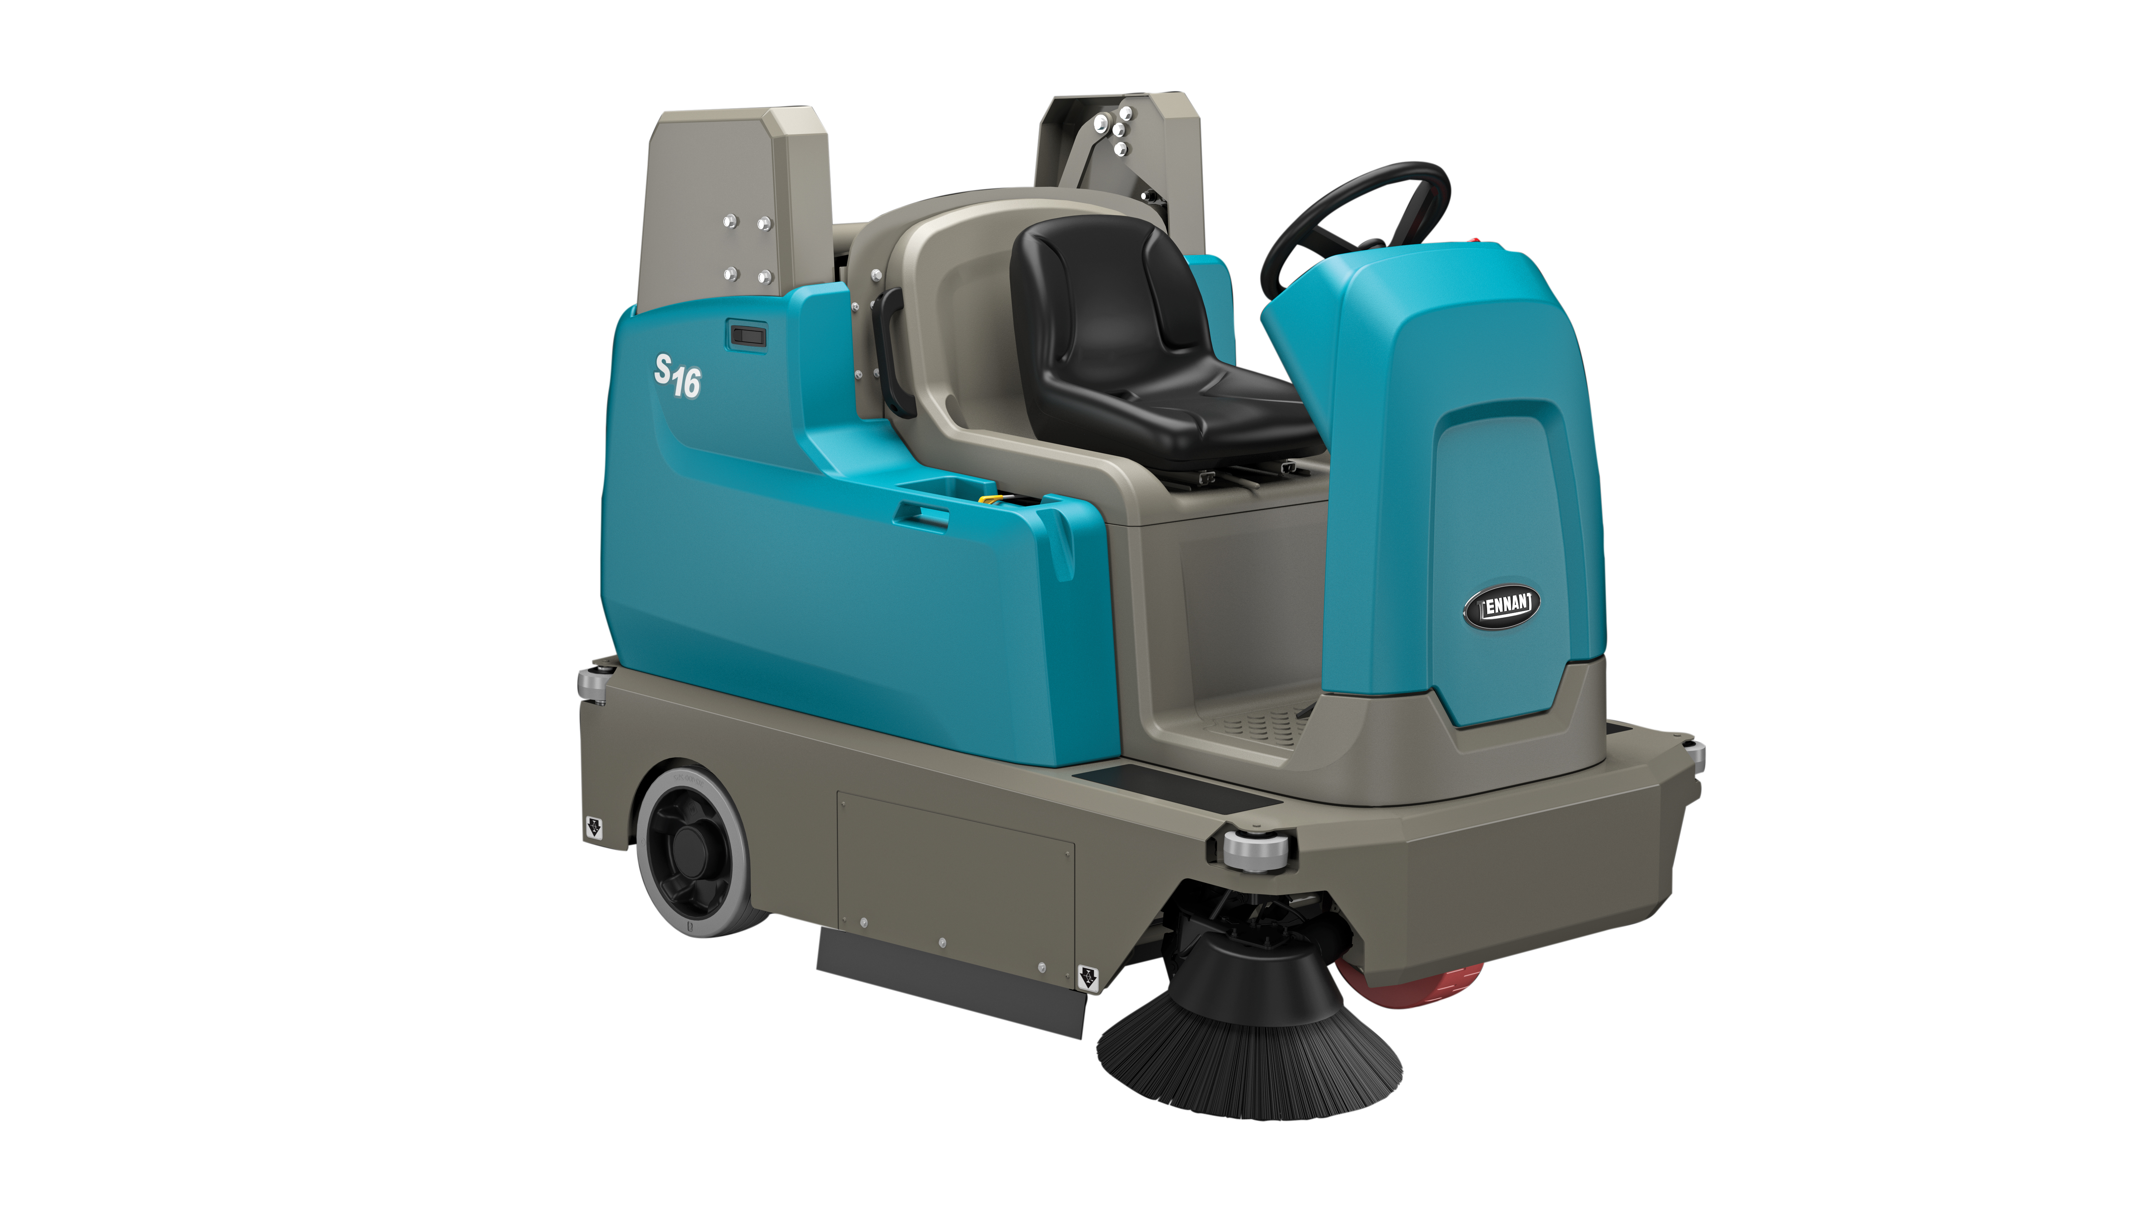
S16 BATTERIEBETRIEBENE
AUFSITZ-KEHRSAUGMASCHINE
NAME DES PRÄSENTATORS MONAT.DATUM.JAHR

Slide 2


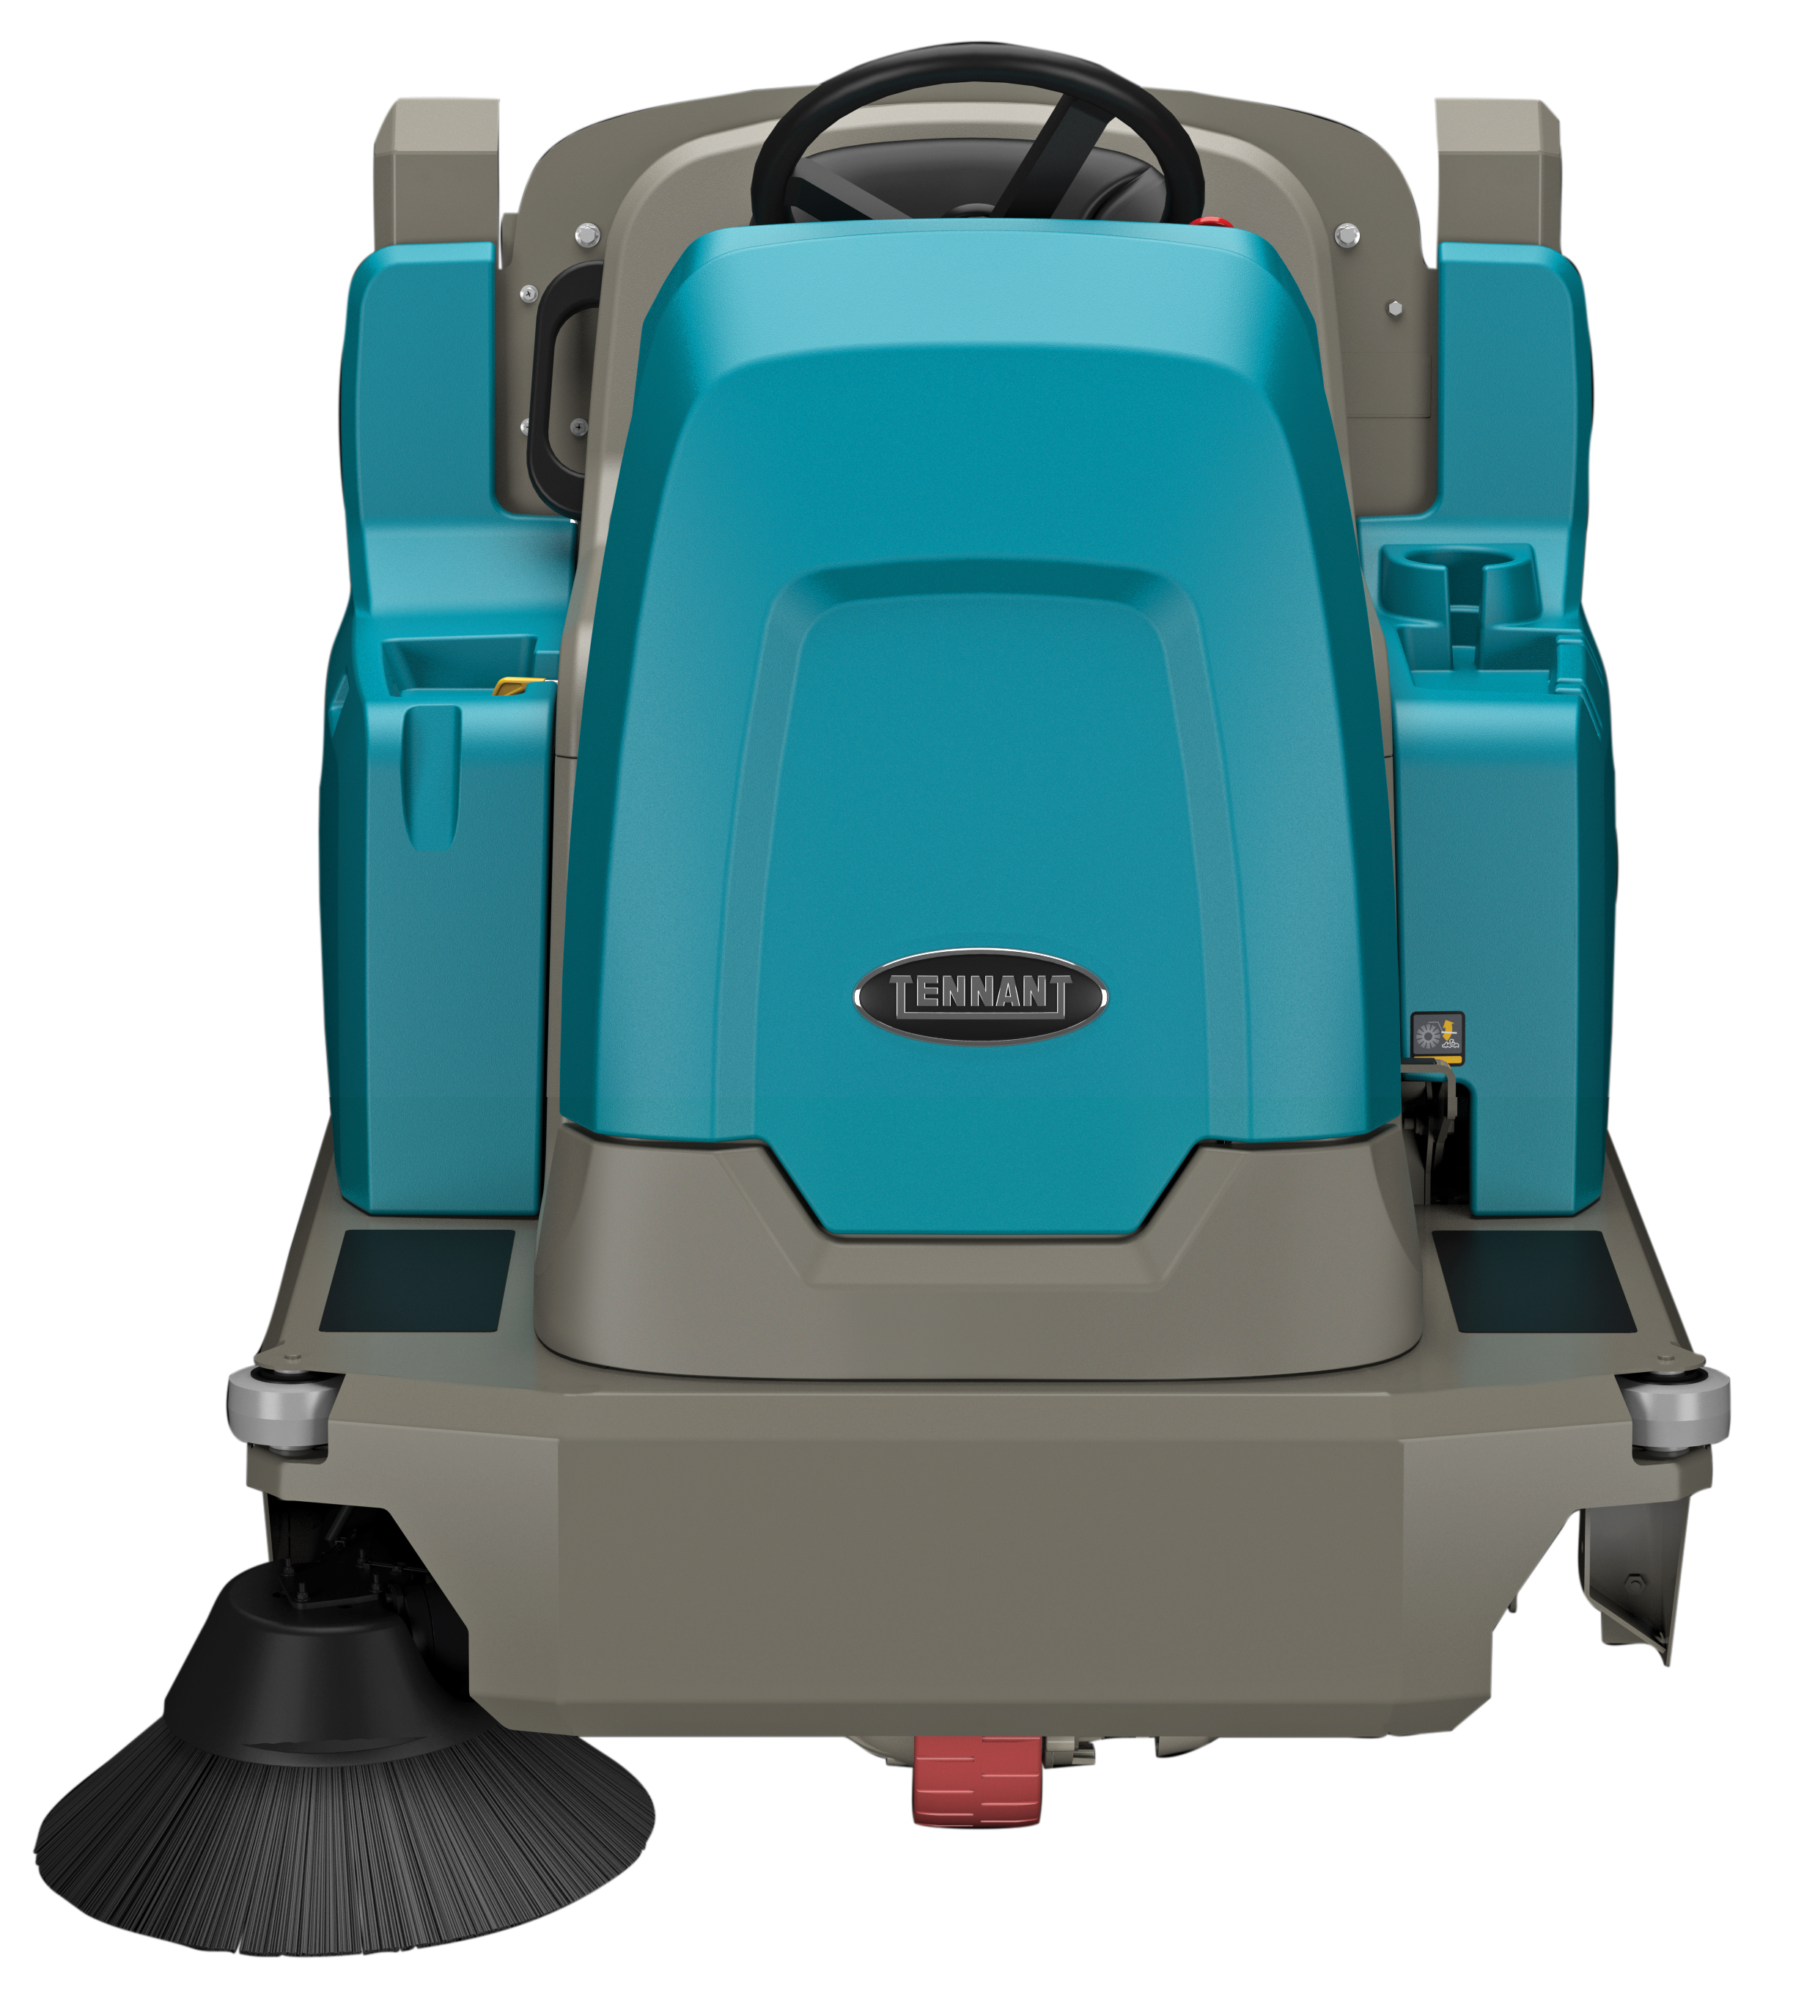


S16 BATTERIEBETRIEBENE AUFSITZ-
KEHRSAUGMASCHINE –
VORTEILE
Verringerte Reinigungskosten
  Ausgezeichnete Kehrleistung und Eckenreinigung
  Großes Kehrgutbehälter-Fassungsvermögen und breite Kehrbahn
Erhalt von Gesundheit und Arbeitssicherheit
  Hervorragende mehrstufige Staubkontrolle
  Abgasfreier Batteriebetrieb
Verbessertes Erscheinungsbild des Objekts
  Nachgewiesene Leistungsfähigkeit auf Teppich-
  und Hartböden
  Konstanter Kehrwalzendruck, unabhängig von
  der Oberfläche
Einfache Bedienung und Wartung
  Intuitive Steuerung
  Werkzeugloser Zugang zu den wichtigsten Teilen

Slide 3


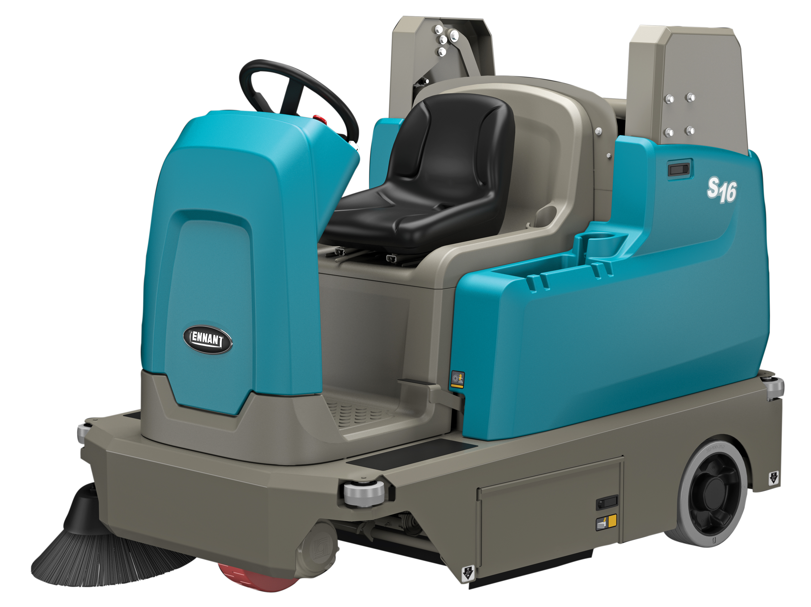


S16 BATTERIEBETRIEBENE AUFSITZ-
KEHRSAUGMASCHINE –
SCHWERPUNKTBRANCHEN
Lager und Logistik
Fertigungs- und
Zuschlagstoffindustrie
Außenparkplätze
Hotels und Gastronomie

Slide 4

S16 BATTERIEBETRIEBENE AUFSITZ-
KEHRSAUGMASCHINE –
INTEGRIERTE KOMPONENTEN
AUFSITZ-KEHRMASCHINE
INTEGRIERTE KOMPONENTEN
PRODUKTMERKMALE MIT FOKUS AUF KOSTENSENKUNG, GESUNDHEITSCHUTZ UND ERHÖHTE ARBEITSSICHERHEIT
Verringerte Reinigungskosten
Hervorragende Kehr- und Kantenreinigungsleistung
reduziert die Notwendigkeit mehrerer Durchläufe.
Eine optionale Seitenkehrbürste verbessert die Produktivität dank einer breiteren Kehrbahn.
Durch die automatisierte Hochentleerung entfällt die manuelle Beseitigung des Kehrguts, wodurch Arbeitskosten eingespart werden.
Eine breite Kehrbahn und das große Fassungsvermögen des Kehrgutbehälters maximieren die Produktivität.
Das FiberShield™-Flusensieb nimmt Fasern auf, um bei Teppichböden die maximale Effizienz zu erreichen.
Gesundheit und Arbeitssicherheit bleiben erhalten
Das mehrstufige Filtersystem und der leistungsstarke Filterabrüttler sorgen für optimale Luftqualität,
da der Staub zurückgehalten wird.
Die abgasfreie Reinigungsleistung trägt zur Beibehaltung einer sicheren Umgebung bei.
Der VarioHeight™-Griff bei Modellen mit Niedrigentleerung ermöglicht verschiedenen Bedienern
einen ergonomischen Betrieb.
Das zeitgesteuerte Filterabrüttelsystem reinigt die Filter effektiv und gewährleistet eine optimale Staubkontrolle.
Das optionale FOPS-zertifizierte Fahrerschutzdach trägt zur Erhöhung der Sicherheit unter
schwierigsten Umständen bei.

Slide 5
S16 BATTERIEBETRIEBENE AUFSITZ-
KEHRSAUGMASCHINE –
INTEGRIERTE KOMPONENTEN
AUFSITZ-KEHRMASCHINE
INTEGRIERTE KOMPONENTEN
AUFSITZ-KEHRMASCHINE
MASSGESCHNEIDERT FÜR IHRE ANSPRÜCHE
PRODUKTMERKMALE MIT FOKUS AUF IMAGEVERBESSERUNG, BENUTZERFREUNDLICHKEIT UND EINFACHER WARTUNG
Verbessertes Erscheinungsbild Ihres Objekts
Die MaxPro™ Kehrtechnologie bietet konstanten
Kehrwalzendruck, unabhängig von Oberfläche und Schmutz.
Die nachgewiesene Leistungsfähigkeit auf Teppichböden trägt dazu bei, hervorragende Ergebnisse
bei der Teppichreinigung zu erzielen.
Die eindrucksvolle Steigfähigkeit gestattet es, auf Parkflächen und in Ladezonen effektiv zu reinigen.
Eco-Mode™ verlängert die Betriebszeit, da die Reinigung jederzeit möglich ist.
Einfache Bedienung und Wartung
1-Step™-Starttaste vereinfacht die Bedienung, da die letzten Maschineneinstellungen automatisch übernommen werden.
Die bedienerfreundliche Konstruktion trägt dazu bei, die Ermüdung zu reduzieren und die Sicherheit und Übersicht des Bedieners zu verbessern.
Leicht zu erkennende gelbe Touch-Punkte helfen, die Präventivwartung zu vereinfachen.
Der werkzeugfreie Zugriff auf alle üblichen Wartungselemente verringert den Zeitaufwand für die Wartung.
Der enthaltene Trocken-Saugschlauch ermöglicht eine bequeme Reinigung von Gängen und engen Stellen.

Slide 6
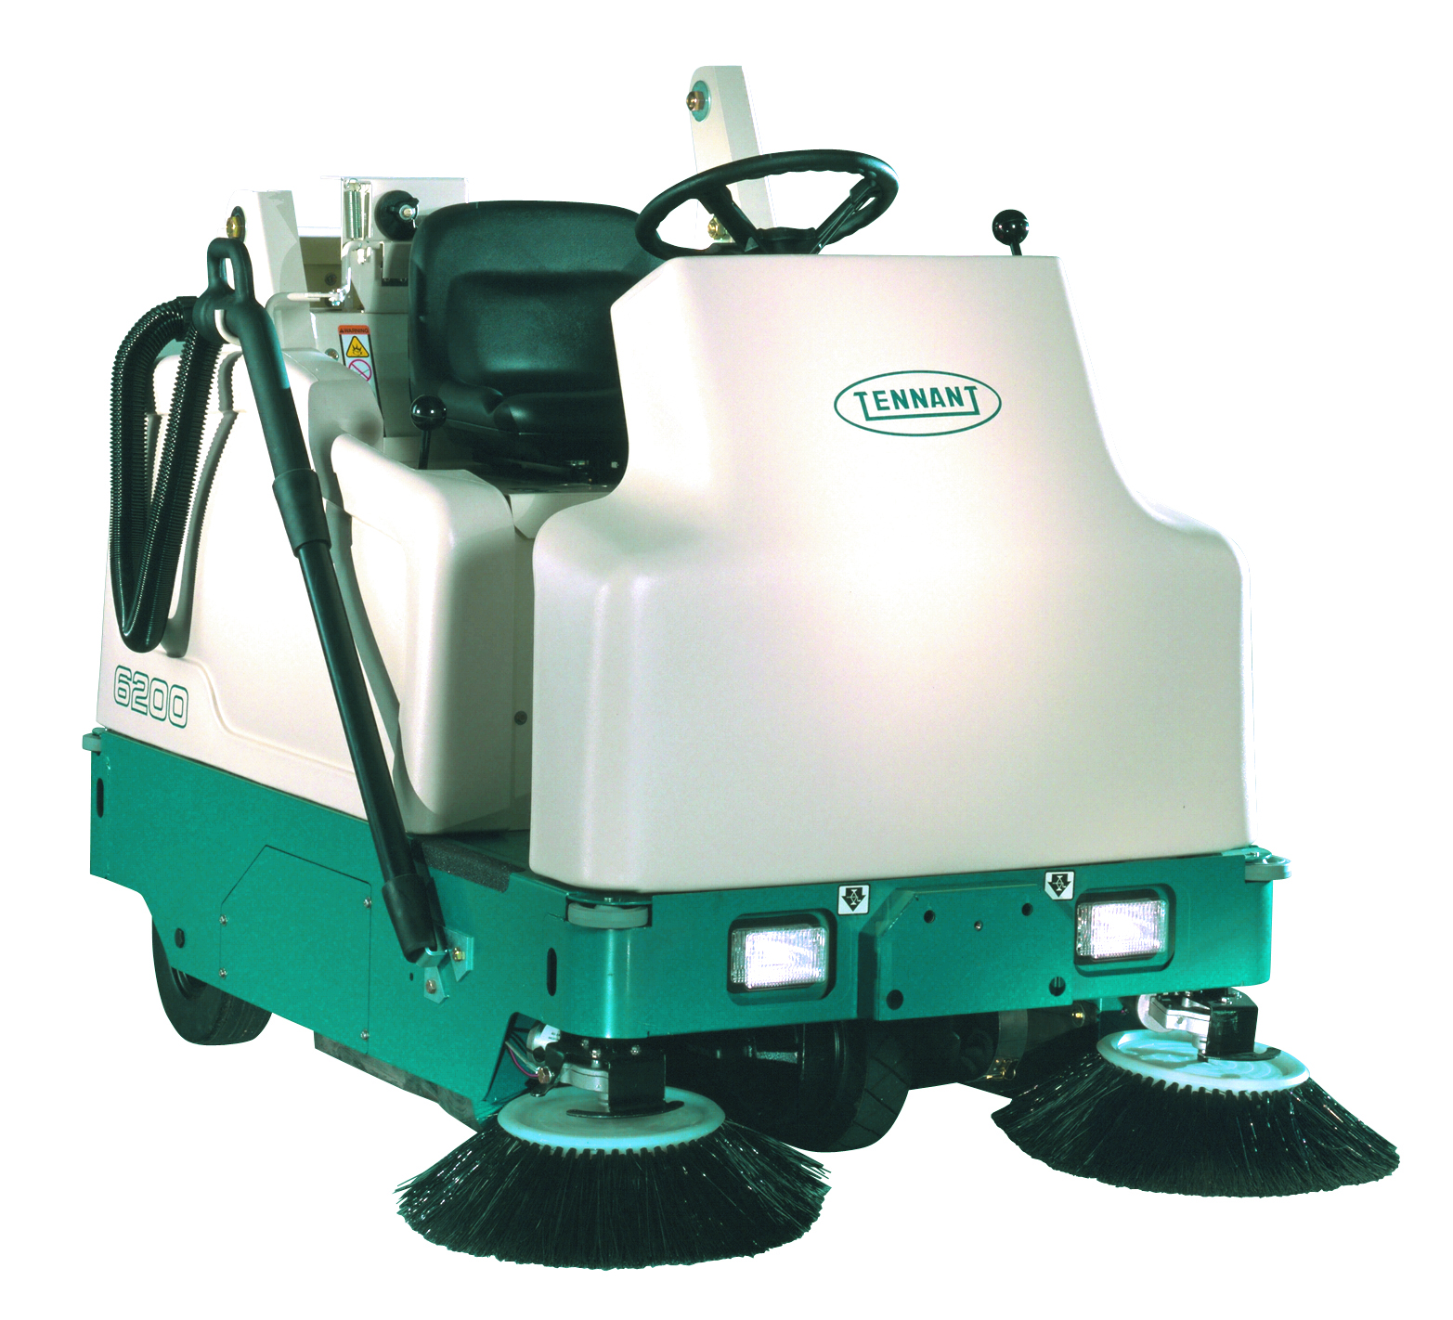
S16 BATTERIEBETRIEBENE AUFSITZ-
KEHRSAUGMASCHINE –
WICHTIGE VERBESSERUNGEN
WICHTIGE
VERBESSERUNGEN
S16
vs.
6200
Erhöhte Vielseitigkeit: Verfügbar sowohl in der Konfiguration mit Hochentleerung als auch ganz neu mit Niedrigentleerung gestattet die MaxPro™ Kehrtechnologie eine effektive Reinigung einer größeren Bandbreite von Oberflächenarten
und Verschmutzungen. Darüber hinaus ist die S16 mit eingebauten oder externen Batterieladegeräten verfügbar.
Verbesserte Produktivität: Eine um 9 % breitere Kehrbahn gegenüber der 6200 und ein um 20 % größerer Kehrgutbehälter bedeuten, dass die S16 eine Fläche schneller und mit weniger Entleerungen reinigen kann.
Eco-Mode™ ermöglicht bis zu 20 % zusätzliche Laufzeit gegenüber dem Standard-Reinigungsmodus, wodurch sich
die Reinigungszeit zwischen den Ladungsvorgängen verlängert.
Verbesserte Kehrleistung: Die S16 verfügt über das MaxPro™ Kehrsystem, das automatisch eine konstante Leistung
der Hauptbürste gewährleistet, um auf unterschiedlichen Oberflächen und bei verschiedenen Arten von Schmutz ein einheitliches Ergebnis zu erzielen. Auch die Borsten der Hauptbürste bei der S16 sind um 33 % länger als bei der 6200, was die Reinigungsleistung verbessert – insbesondere, wenn sich die Hauptbürste abnutzt.
Erhöhte Steigfähigkeit: Die S16 bewältigt Steigungen von bis zu 12 Grad, das sind 2 Grad mehr gegenüber der 6200.
Dies gestattet es den Bedienern, auf Parkflächen und in Ladezonen effektiver zu reinigen.
Verbessertes Filtersystem: Ein mehrstufiges Filtersystem mit einem leistungsstarken Filterabrüttler-System sorgt für optimale Luftqualität, da der beim Kehrvorgang erzeugte Staub effektiv zurückgehalten wird. Die S16 verfügt über
95 % mehr Filterfläche als die 6200 und ein äußerst effektives zeitgesteuertes Rüttel-System mit einer Rüttelplatten-Konstruktion. Darüber hinaus ist für die S16 eine HEPA-Filterung erhältlich, um den Bedürfnissen von Kunden Rechnung zu tragen, die den aus der Maschine austretenden Luftstrom noch weiter filtern möchten.

Slide 7
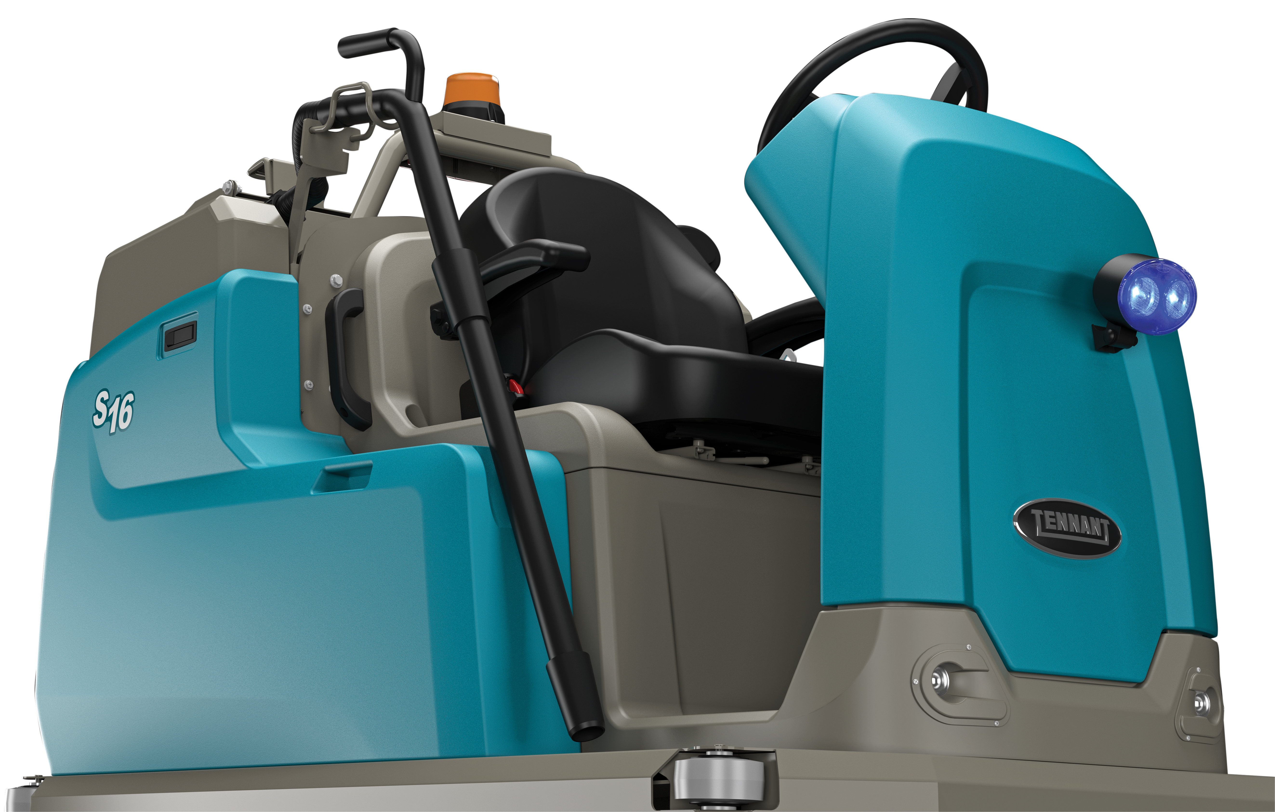
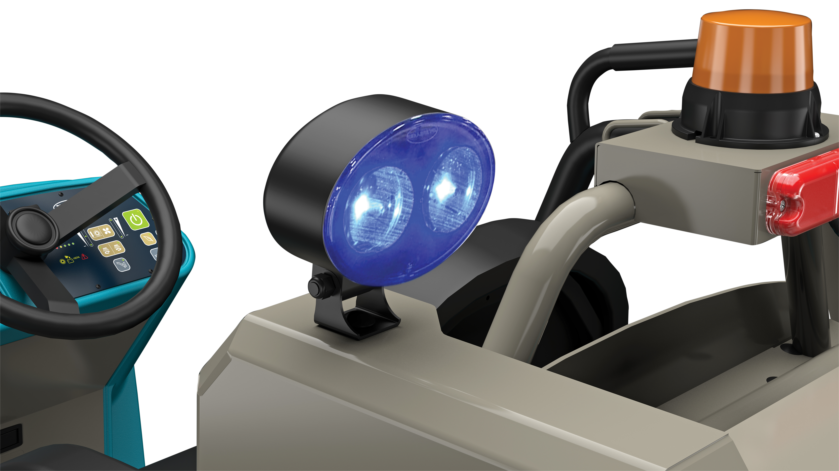
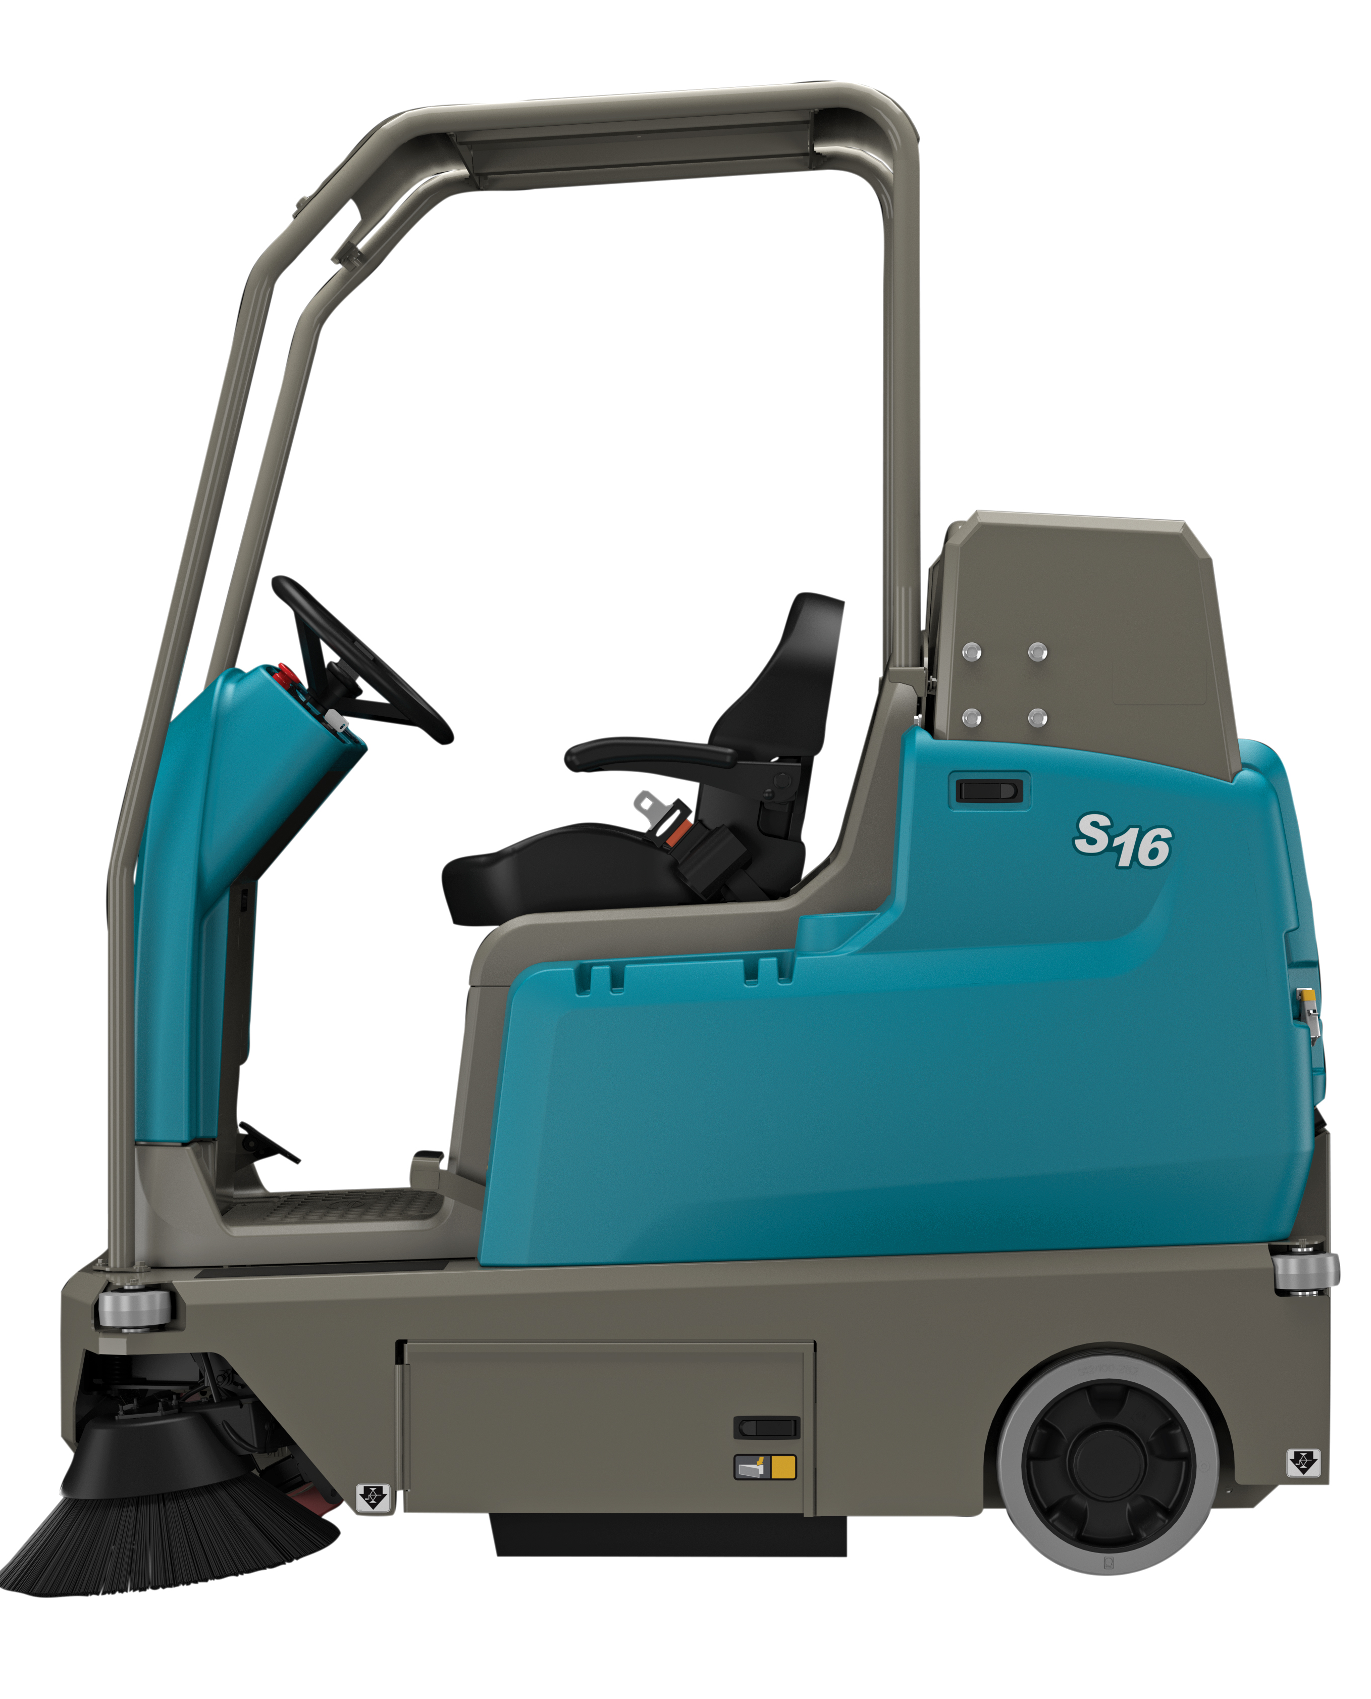
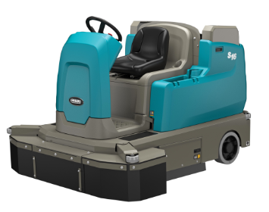
S16 BATTERIEBETRIEBENE AUFSITZ-
KEHRSAUGMASCHINE –
OPTIONALE FUNKTIONEN
Produktivität und Benutzerfreundlichkeit:
  Breitere Kehrbahn mit zweiter Seitenkehrbürste
  Trocken-Saugschlauch
Leistung:
  Gel- und Nassbattterie-Optionen
  Eingebaute und externe Batterieladegeräte
Technologien:
  IRIS® Flottenmanager
Schutz von Bediener und Maschine:
  FOPS-zertifiziertes Fahrerschutzdach
  Blaulicht
Staubkontrolle:
  HEPA-Filterung
  Seitenbesen-Schürzen

Slide 8
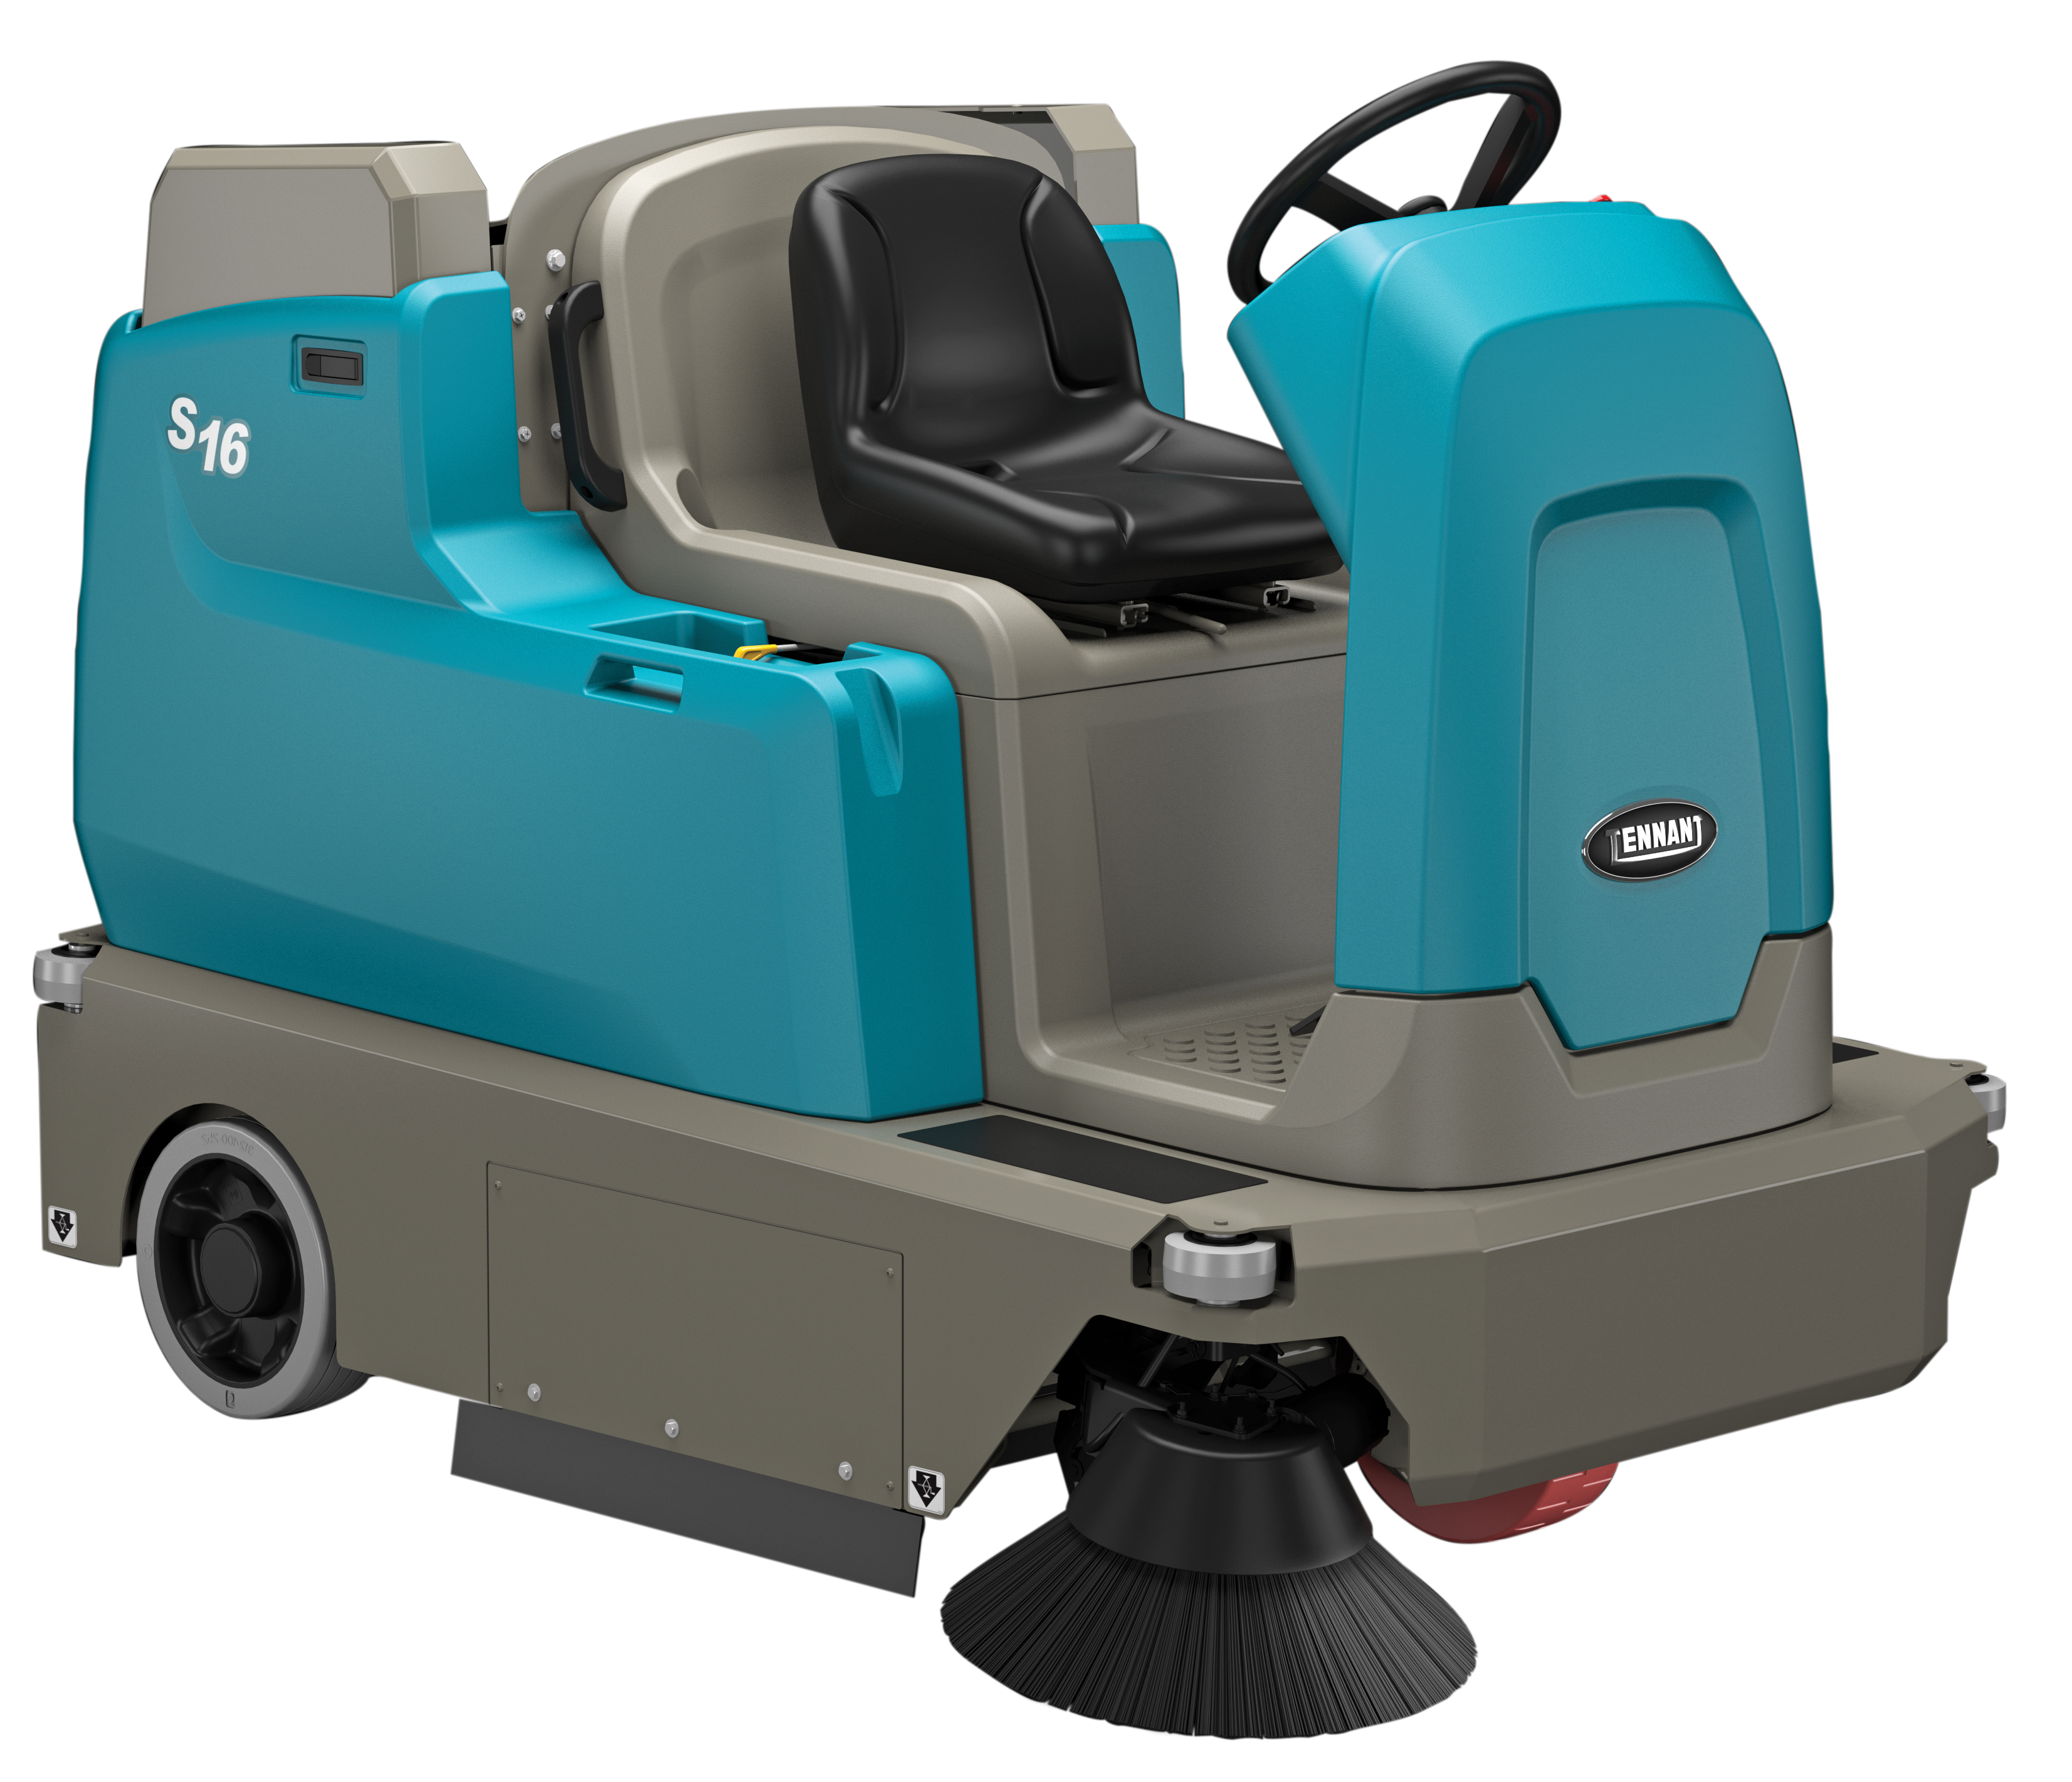
VIELEN DANK

